Slide 1

Konstrukcja i sterowanie dronem
Autor: Kamil Nowobilski
Kierunek studiów: Automatyka i robotyka
Opiekun pracy: dr inż. Mariusz Pauluk
Kraków, 2026

Slide 2
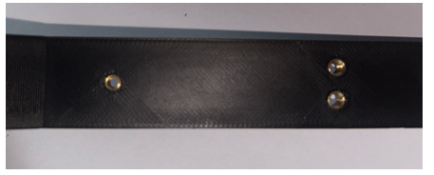
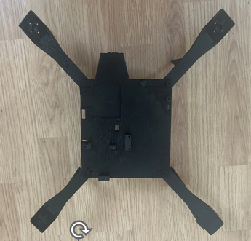
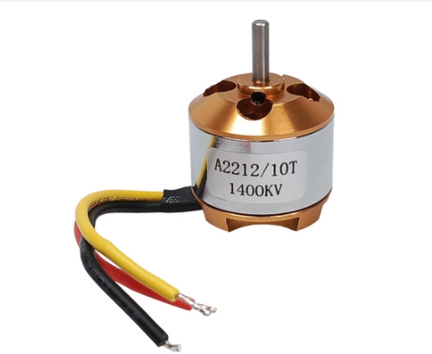
Model mechaniczny
Rys. 2. Przykład zastosowania wtapianych mosiężnych insertów gwintowanych
Rys. 1. Wydrukowana rama wraz z zamontowanymi skrzydałami
Rys. 3. Silnik BLDC zastosowany w projekcie

Slide 3
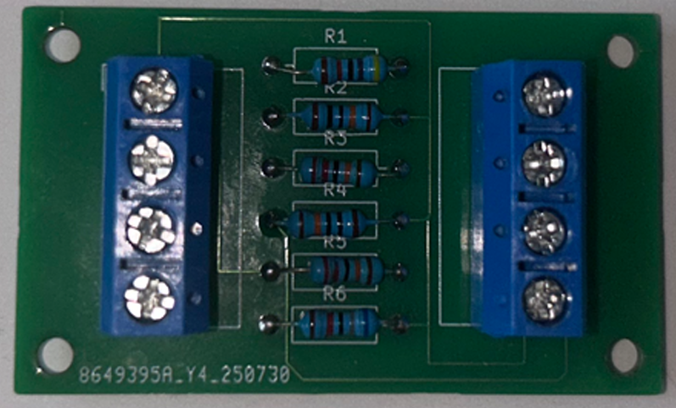
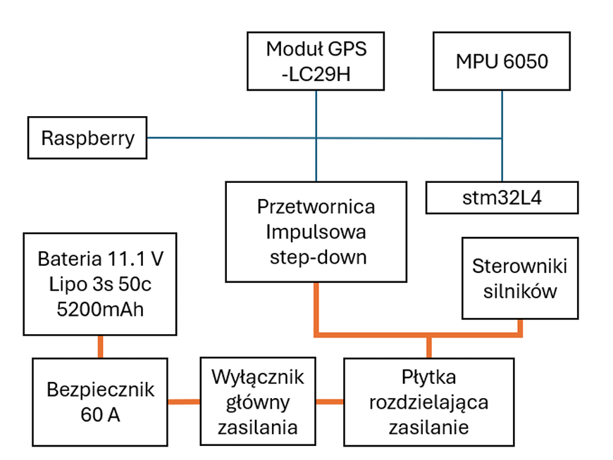
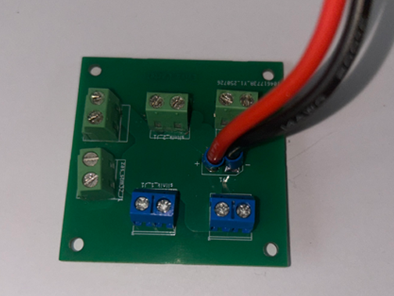
Model elektryczny
Rys. 5. Płytka do pomiaru napięcia na celkach baterii.
Rys. 4. Schemat blokowy przedstawiający dystrybucję energii w systemie pokładowym drona. Zaznaczono główne linie zasilania 11,1 V kolorem pomarańczowym oraz tor zasilania 5 V kolorem niebieskim.
Rys. 6. Płytka rozdzielająca zasilanie z
baterii na elementy systemu.

Slide 4
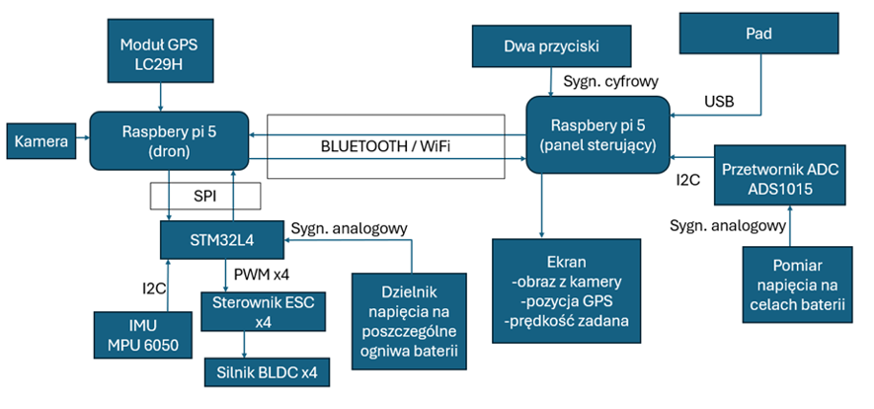
Architektura systemu sterowania
Rys. 7. Blokowy schemat komunikacji i powiązań pomiędzy elementami systemu drona oraz panelu sterującego.

Slide 5
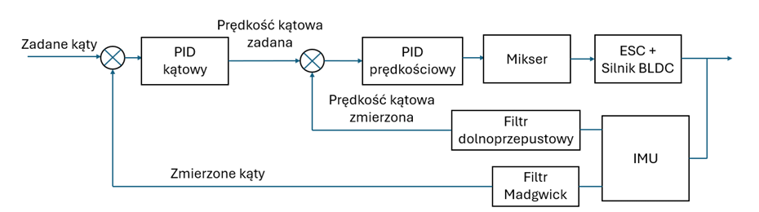
Algorytm stabilizacji i sterowania lotem
Rys. 8. Uproszczony schemat algorytmu sterowania.

Slide 6
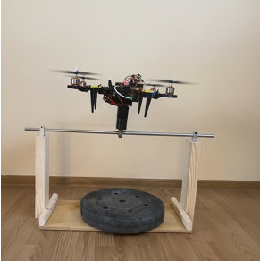
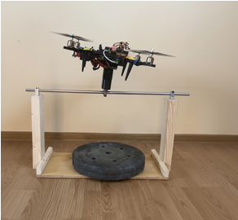
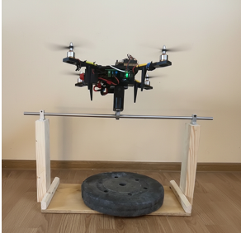
Rys. 9. Ustabilizowanie drona w pozycji ( 0 - pitch, 0 - roll), (-5 - pitch, 0 - roll), (0 - pitch, 5 - roll)

Slide 7
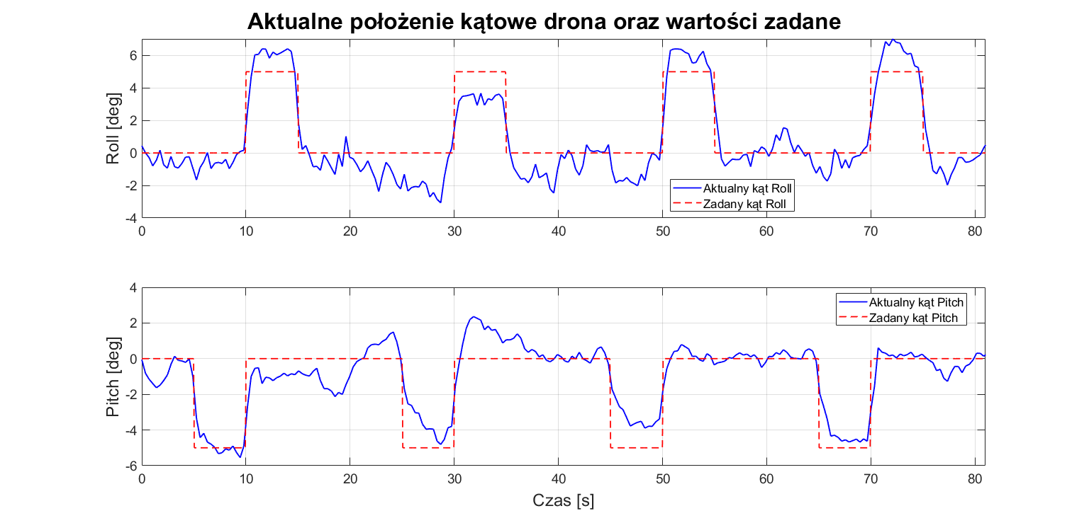
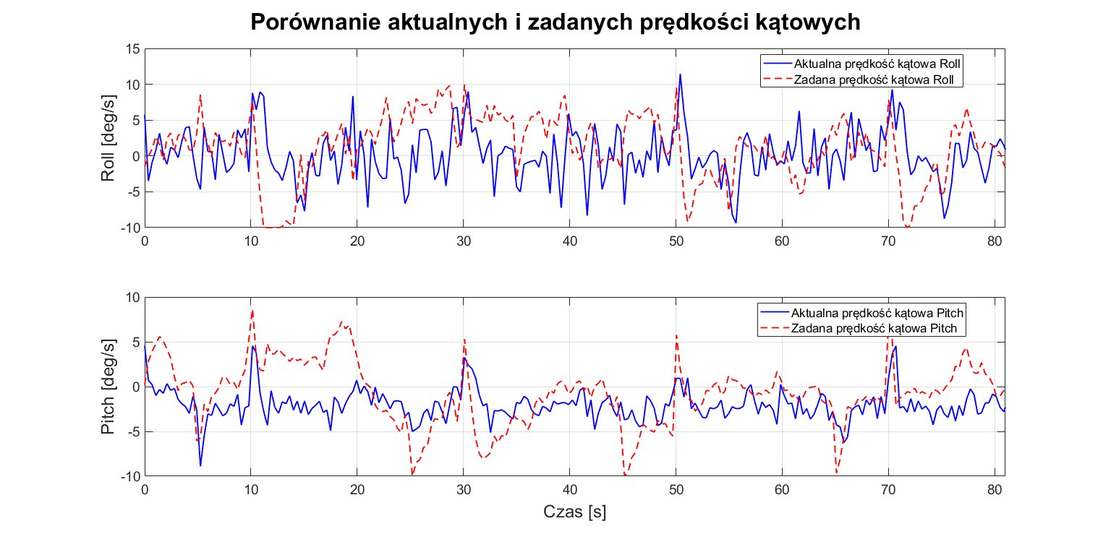

Slide 8
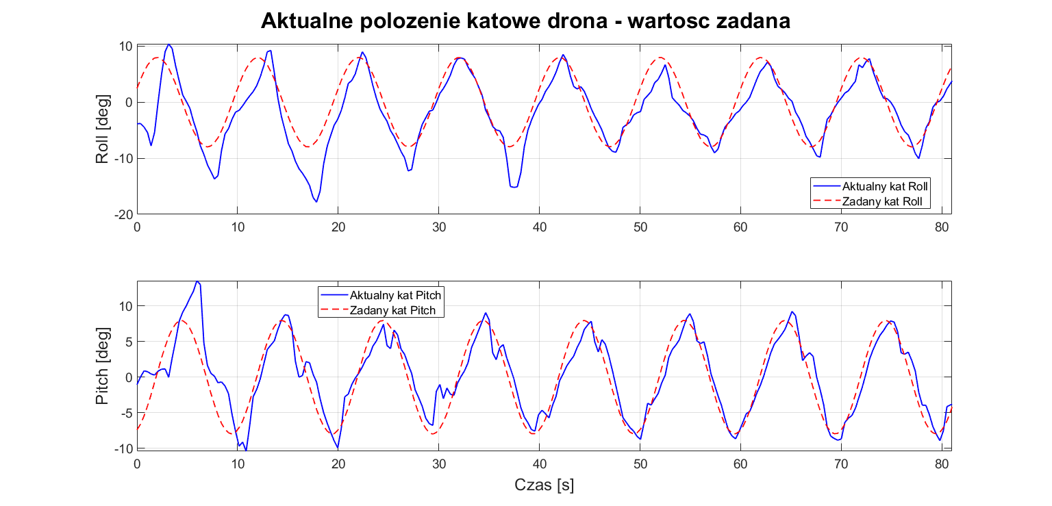
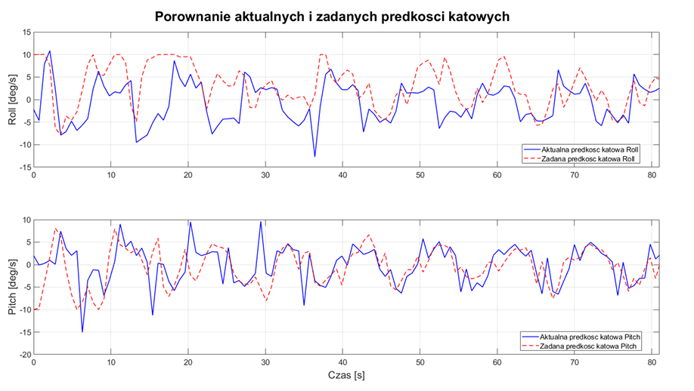

Slide 9
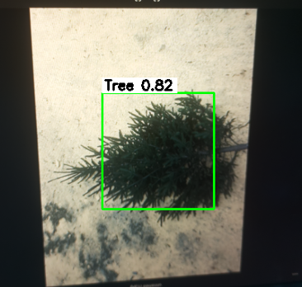
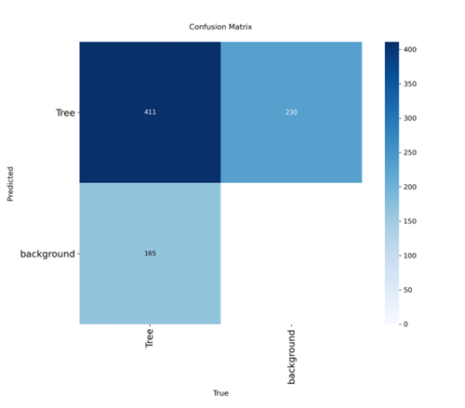
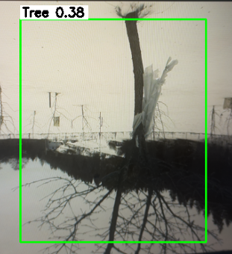
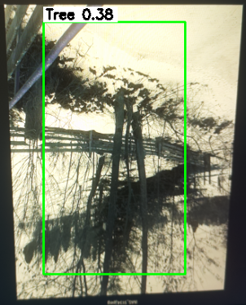
System rozpoznawania obiektów
Rys. 10. Macierz konfuzji.
Rys. 11. Przykłady detekcji obiektu klasy „drzewo” przez wytrenowany model YOLOv8n..

Slide 10
Dziękuję za uwagę
Kraków, 2026

